Slide 1
1
2
Módulo 1 Competencias digitales básicas
3
4
5
6
Financiado por la Unión Europea. No obstante, los puntos de vista y opiniones expresados son exclusivamente los del autor o autores y no reflejan necesariamente los de la Unión Europea ni los de la Agencia Ejecutiva en el Ámbito Educativo y Cultural Europeo (EACEA). Ni la Unión Europea ni la EACEA pueden ser consideradas responsables de las mismas. Número de proyecto: 2023-1-RO01-KA220-ADU-000157797

Slide 2
Asociatia Four Change, Romania
Socios
Zavod IZRIIS, Slovenia
E-SENIORS: INITIATION DES SENIORS AUX NTIC ASSOCIATION, France
GUnet, Greece
Asociatia Niciodata Singur – Prietenii Varstnicilor, Romania
Fundació Gesmed Fundació de la Comunitat Valenciana, Spain

Slide 3
Módulos
1. Competencias digitales básicas
2. Seguridad y prevención
3. Gestionar una cuenta bancaria online
4. Soluciones online para recibir y enviar dinero
5. Utilizar una tarjeta de crédito para comprar bienes y servicios online
6. Pagos online de impuestos y facturas

Slide 4
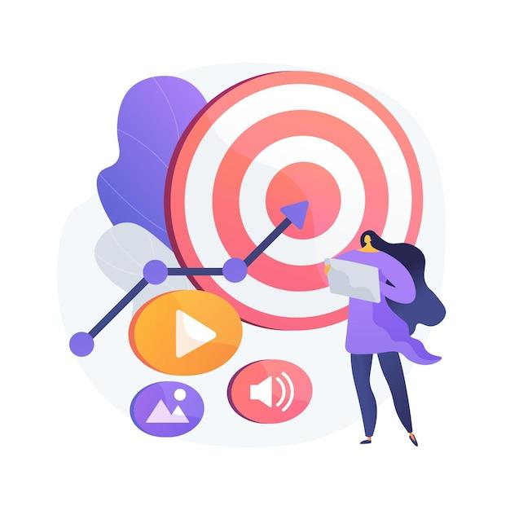
Unidad 1 Introducción
Objetivos
Al terminar esta unidad, conocerás
los objetivos de aprendizaje y el contenido formativo de este módulo
la metodología de formación utilizada y la duración de este módulo
Image by vectorjuice on Freepik

Slide 5
Competencias
1
Competencias digitales básicas
Después de completar este módulo, podrás:
Adquirir conocimientos para usar soluciones de dinero digital con seguridad y confianza:
Utilizar dispositivos TIC y mantenerlos actualizados
Gestionar una cuenta de correo electrónico: enviar, recibir, responder, organizar correos, adjuntar archivos y gestionar contactos.
Navegar por Internet
Gestión básica de archivos (crear, guardar, organizar archivos y carpetas)
Configurar los parámetros de privacidad
Familiarizarse con los smartphones:
Comprender la terminología básica
Navegación por interfaces y menús móviles
Uso de la pantalla táctil y los botones
Descargar y actualizar aplicaciones móviles
Explorar las diferentes funciones de la aplicación móvil

Slide 6
Contenido de la formación
1
Competencias digitales básicas
Introducción de la sesión: duración, objetivos, contenido y metodología
Terminología básica de los smartphones
Ajustes básicos
Navegación por interfaces y menús
Navegación y búsqueda en línea
6. Gestión de una cuenta de correo electrónico
7. Búsqueda y descarga de aplicaciones
8. Mantener actualizados los dispositivos TIC
9. Cuestionario: Comprueba tus conocimientos

Slide 7
Unidad 1 Metodología y duración de la formación
1
Competencias digitales básicas
Metodología
Activo y participativo
Formación presencial:
Diálogo ✔ Juegos de rol o Estimulación ✔ Trabajo en equipo
Formación en línea:
Vídeos seleccionados
Aplicación práctica de los consejos acordados en el aula
Algunos trabajos en colaboración
Simulación
Duración: 4 horas (indicativa)
Sesión presencial:2 horas
Formación en línea: 2 horas

Slide 8
Unidad 2 Terminología básica
Objetivos
Al terminar esta unidad, conocerás:
los objetivos de aprendizaje y el contenido formativo de este módulo
la metodología de formación utilizada
la duración de este módulo
Image by vectorjuice on Freepik

Slide 9
Dispositivos digitales
1.2 Terminología básica
Para trabajar en el entorno digital, necesitas un dispositivo digital. Hay muchos tipos diferentes de dispositivos digitales.
Cada dispositivo tiene sus pros y sus contras.
Por lo tanto, hablaremos de qué dispositivo es útil para cada actividad específica y cómo debemos protegerlo.
Imagen de cornecoba en Freepik

Slide 10
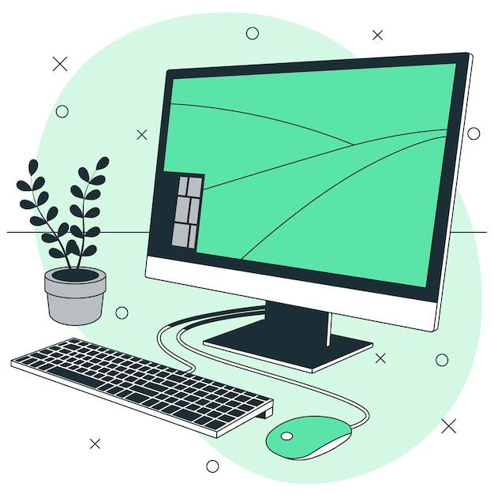
Ordenador Personal
1.2 Terminología básica
Descripción: Un ordenador personal (PC), de sobremesa o portátil, es un dispositivo electrónico que se utiliza para diversos fines, como navegar por Internet, escribir documentos, jugar a videojuegos, etc.
Útil para: Búsqueda avanzada en Internet, redacción de textos largos, redacción de correos electrónicos, compra de productos en línea, banca electrónica.
No es útil para: Buscar en Internet o escribir textos cortos sobre la marcha.
Imagen de storyset on Freepik

Slide 11
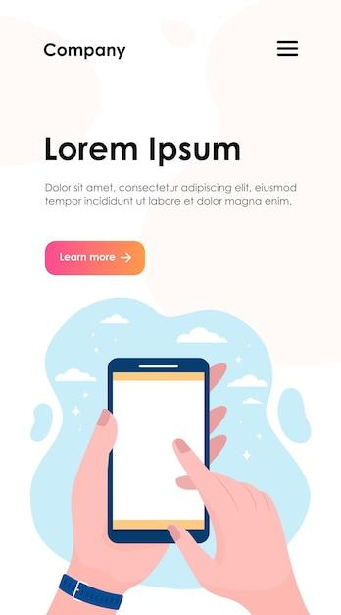
Smartphone / Teléfono inteligente
1.2 Terminología básica
Descripción: Un smartphone es un teléfono móvil que puede hacer mucho más que llamar por teléfono. Por ejemplo, puede conectarse a Internet y hacer fotos o vídeos. También puede considerarse un pequeño ordenador. La pantalla de un smartphone es táctil.
Útil para: Escribir mensajes cortos, hacer una pequeña búsqueda en Internet, usar redes sociales como WhatsApp, Instagram, consultar correos electrónicos, banca electrónica, comprar en línea, etc.
No es útil para: Escribir textos largos o hacer búsquedas extensas en Internet.
Image by pch.vector on Freepik

Slide 12
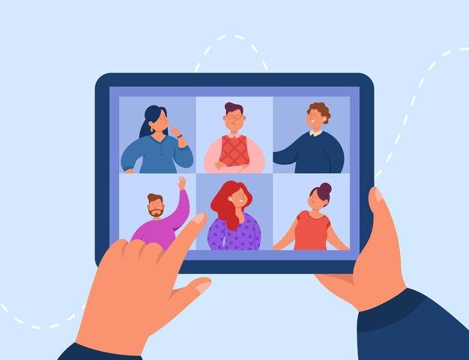
Tablet
1.2 Terminología básica
Descripción: Una tablet es más pequeña que un ordenador o un portátil, pero más grande que un smartphone. Tiene pantalla táctil pero, a diferencia de un portátil, no tiene teclado.
Útil para: Realizar actividades de búsqueda ligeras, descargar y leer libros, jugar, ver vídeos, consultar el correo electrónico, banca electrónica, comprar en línea.
No es útil para: Escribir correos electrónicos largos u otros textos, actividades de búsqueda extensas.
Image by pch.vector on Freepik

Slide 13
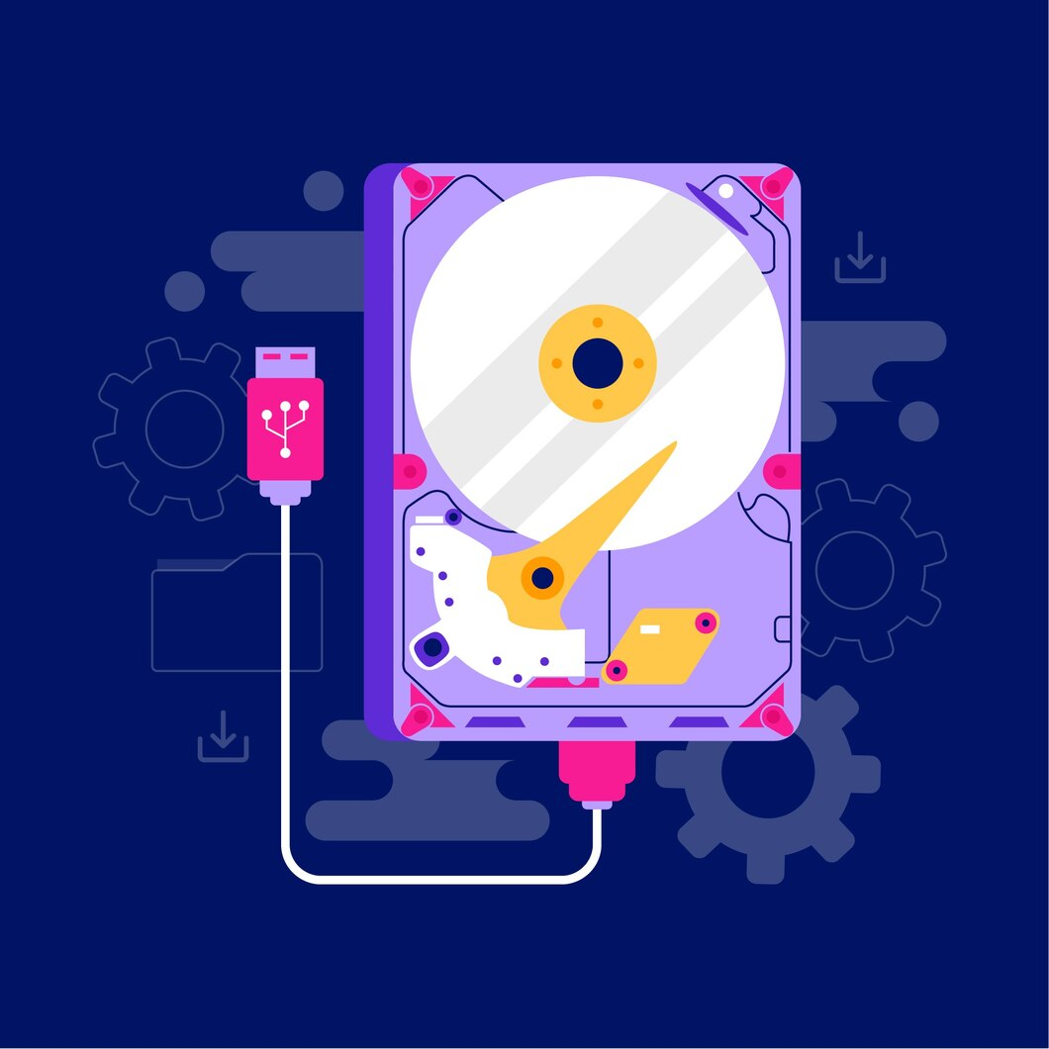
Memoria y almacenamiento: ¿cuál es la diferencia?
1.2 Terminología básica
Imagina que tu ordenador es como un escritorio que utilizas para trabajar.
La memoria (RAM) es como la parte superior de tu escritorio, donde colocas temporalmente los papeles y las herramientas con las que trabajas. Cuando la limpias, los elementos desaparecen. La memoria es temporal y funciona rápido, pero no guarda las cosas para siempre.
El almacenamiento (disco duro o SSD) es como un archivador cerca de tu escritorio. Aquí es donde guarda sus papeles, fotos y documentos importantes cuando no los estás utilizando. El archivador mantiene todo a salvo hasta que vuelves a necesitarlo.
Así pues, la memoria es para las tareas del "ahora mismo", y el almacenamiento es para la conservación a "largo plazo". Ambas son importantes, pero realizan tareas diferentes.
Imagen de pch.vector en Freepik

Slide 14
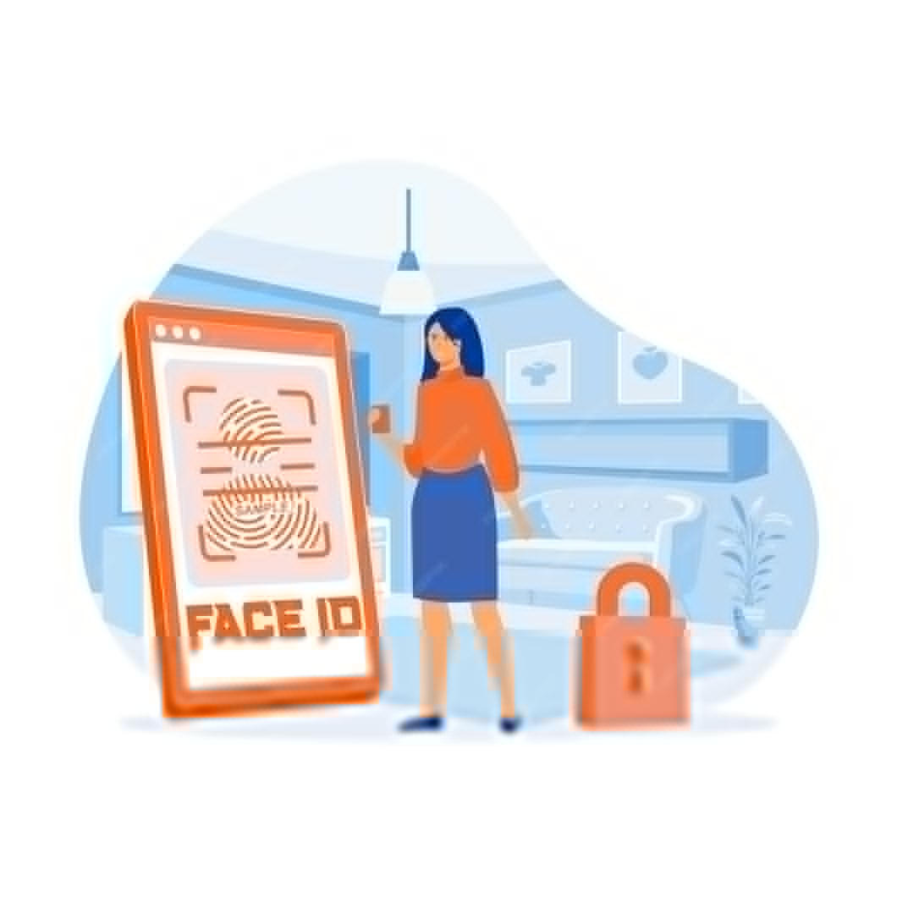
Huellas dactilares y reconocimiento facial: ¿cuál es la diferencia?
1.2 Terminología básica
Reconocimiento de huellas dactilares
Imagina que tu huella dactilar es como un sello único que sólo tienes tú.
Se coloca el dedo en un sensor especial y el dispositivo comprueba el patrón de líneas y crestas de la yema del dedo.
Es como si el aparato dijera: "Ah, sí, este es tu sello único. Puedes entrar".
Reconocimiento facial
Esto funciona como si el dispositivo "mirara" tu cara, como si un amigo te reconociera cuando te ve.
Utiliza la cámara para escanear la forma de tu cara, incluidos rasgos como la nariz, los ojos y la mandíbula.
El aparato dice entonces: "¡Sí, esta es tu cara! Bienvenido".
Imagen de pch.vector en Freepik

Slide 15
Unidad 3 Ajustes básicos
Objetivos
Al terminar esta unidad, serás capaz de:
Conocer los diferentes ajustes que puedes realizar
Reconocer los diferentes botones de ajuste
Adaptar la configuración de tus dispositivos a tus necesidades
Image by vectorjuice on Freepik

Slide 16
¿Qué son los ajustes?
1.3 Ajustes básicos
Piensa en el botón de ajustes como si fuera el panel de control de tu aparato, igual que los diales de la lavadora o el mando a distancia del televisor. Es donde puedes ajustar el funcionamiento a tus necesidades.
Cómo reconocer el botón de ajustes : Busca un símbolo parecido a un engranaje (⚙️).
¿Qué se puede ajustar en la configuración?
Brillo: Ajusta el brillo de la pantalla
El volumen: Sube o baja el sonido
Wi-Fi: Conéctate a Internet
Idioma: Cambia el idioma si prefieres leer las cosas en otro idioma.
Image by Freepik

Slide 17
Unidad 4 Navegación por interfaces y menús
Objetivos
Al finalizar esta unidad serás capaz de:
Reconocer los principales símbolos funcionales
Dominar diferentes gestos en dispositivos táctiles
Tener confianza en el uso de diferentes interfaces mediante el reconocimiento de patrones comunes.
Image by vectorjuice on Freepik

Slide 18
Funcionalidades y Símbolos (1/2)
1.4 Navegación por interfaces y menús
Botón Inicio
Símbolo: ⭕ o un cuadrado/línea en la parte inferior de la pantalla.
Para qué sirve: Te devuelve a la pantalla principal.
Botón trasero
Símbolo: ◀️ o una flecha apuntando hacia la izquierda.
Qué hace: Vuelve a la pantalla anterior.
Wi-Fi
Símbolo: 📶 o líneas curvas.
Qué significa: Muestra si estás conectado a Internet.
Batería
Símbolo: 🔋
Qué significa: Muestra cuánta carga queda. Un rayo (⚡) indica que se está cargando.

Slide 19
1.4 Navegación por interfaces y menús
Funcionalidades y Símbolos (2/2)
Cámara
Símbolo: 📷 o el icono de una cámara.
Qué hace: Abre la cámara para hacer fotos o vídeos.
Galería/Fotos
Símbolo: 🖼️ o una flor/icono de colores.
Para qué sirve: Te permite ver tus fotos guardadas.
Internet/navegador
Símbolo: 🌐 o un compás/círculo azul.
Qué hace: Abre un navegador web para acceder a Internet.
Correo electrónico
Símbolo: 📧
Qué hace: Abre tu correo electrónico para leer o enviar mensajes.
Volumen/Sonido
Símbolo: 🔈, 🔉, 🔊 o 🔇.
Qué significa: Ajustar o silenciar los niveles de sonido.

Slide 20
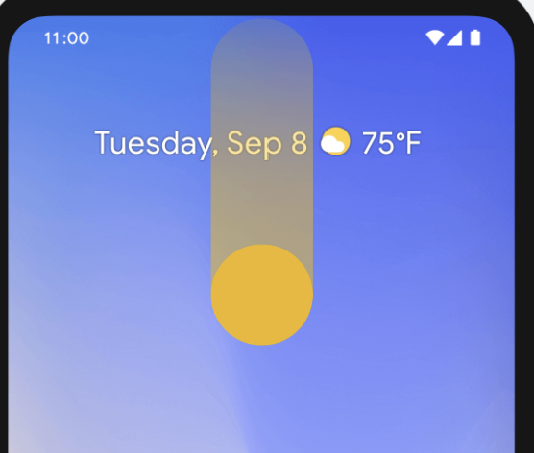
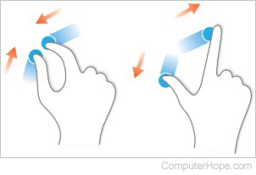
Gestos
1.4 Navegación por interfaces y menús
Deslizar hacia arriba: Ir a la pantalla de inicio.
Deslizar hacia abajo: Ver notificaciones o ajustes rápidos.
Pellizcar para acercar: utiliza dos dedos para acercar o alejar imágenes o texto.

Slide 21
Unidad 5 Navegación y búsquedas online
Objetivos
Al finalizar esta unidad sabrás:
Cuál es la diferencia entre un navegador y un motor de búsqueda
Cómo utilizar los motores de búsqueda para encontrar sitios web e información sobre ellos
Cuando es seguro visitar un sitio web
Image by vectorjuice on Freepik

Slide 22
Navegadores web
1.5 Navegación y búsqueda en línea
Para buscar información en la Web, tienes que abrir un navegador (paso 1). Normalmente, tu dispositivo ya dispone de un navegador web.
Algunos de los navegadores más populares son
Google Chrome
Mozilla Firefox
Microsoft Edge
Safari de Apple
Ópera

Slide 23
Encontrar los sitios web adecuados
1.5 Navegación y búsqueda en línea
Toda la información de la red está disponible en sitios web. Por tanto, el siguiente paso es conectarse al sitio web adecuado que contenga la información que buscas.
Para conectarse a un sitio web, es necesario conocer tu nombre de dominio, por ejemplo
elderlymobilemoney.eu

Slide 24
Nombres de dominio
1.5 Navegación y búsqueda en línea
Formas de conocer un nombre de dominio :
leyéndolo en alguna parte,
que alguien lo comenta,
encontrarlo en otro sitio web con contenido relacionado, o
utilizando un motor de búsqueda para encontrar el nombre de dominio del sitio web.
Consejos:
Si ya conoces el nombre del dominio, puedes teclearlo directamente en tu navegador y conectarte al sitio web;
Si no, utiliza un motor de búsqueda para encontrarlo.

Slide 25
Buscadores
1.5 Navegación y búsqueda en línea
Un motor de búsqueda es un servicio para encontrar sitios web. Recopila los sitios web disponibles en la Red y los asocia a diversas etiquetas, que son palabras clave relacionadas con la categoría principal de información del sitio web.
Pasos:
Introduce la URL del motor de búsqueda
Introduce las palabras clave
El motor de búsqueda devuelve una lista de sitios web relacionados con las palabras clave
El usuario decide visitar uno o varios sitios web

Slide 26
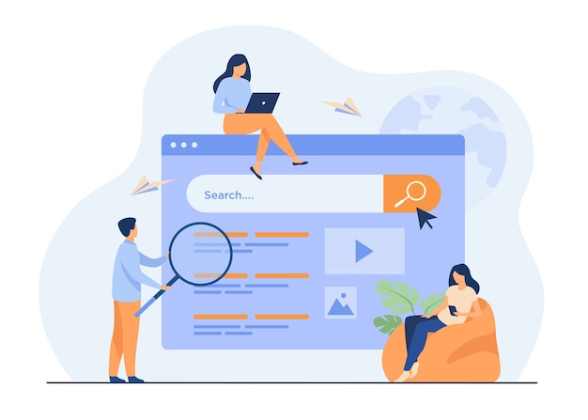
Actividad: Encontrar información sobre "Pagar online"
1.5 Navegación y búsqueda en línea
Abre tu navegador y conéctate a uno de los siguientes motores de búsqueda:
Yahoo.com
Bing.es
Google.es
Introduce las palabras clave: Pagar online
Los resultados de la búsqueda se muestran como una lista de enlaces, acompañados de un título y un párrafo, divididos en varias páginas.
¿Has encontrado algo interesante?
Mueve el ratón sobre un enlace que te interese, haz clic con el botón derecho, elige la opción "Abrir enlace en nueva pestaña" y haz clic.
Aparecerá una nueva pestaña en tu navegador con la página del enlace. Ves a esa pestaña y echa un vistazo.
Repite esta operación con otras palabras clave.
Pagar online
Image by pch.vector on Freepik

Slide 27
¿Como puedo saber si la pagina web es Segura?
1.5 Navegación y búsqueda en línea
Un sitio web seguro tiene un enlace en el que:
Se utiliza el protocolo https, donde "s" significa seguro.
Un sitio web original, por ejemplo, el de un banco, tiene un enlace en el que:
El nombre de dominio contiene su nombre oficial (ten cuidado => a veces el nombre se parece, pero no es igual)
Es relativamente corto

Slide 28
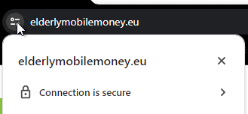
1.5 Navegación y búsqueda en línea
¿Cómo puedo comprobar si se está utilizando "https"?
El enlace contiene https.
Cuando un navegador se conecta a un sitio web seguro, aparece un icono de candado junto al enlace.
Esto indica que el sitio web es seguro.

Slide 29
Unidad 6 Gestionar una cuenta de correo electrónico
Objetivos
Al finalizar esta unidad serás capaz de:
Obtener una cuenta de correo electrónico
Enviar un correo electrónico, responder a un correo electrónico y adjuntar archivos
Organizar una cuenta de correo electrónico
Buscar correos electrónicos
Image by vectorjuice on Freepik

Slide 30
¿Qué es un correo electrónico?
1.6 Gestionar una cuenta de correo electrónico
El intercambio (envío y recepción) de correo electrónico es una comunicación formal por escrito con amigos y compañeros.
La comunicación por correo electrónico puede ser:
Informal, como la forma en que nos comunicamos con las personas muy cercanas;
Formal, que incluye una manera formal de comunicarse con organizaciones y personas que no conocemos o con las que no tenemos una relación profesional;
Semi-formal, que está entre lo informal y lo formal, por ejemplo, puede considerar utilizar este tipo para enviar un correo electrónico a su médico.
Por último, los correos electrónicos pueden archivarse, electrónicamente o impresos, y constituyen una prueba de la comunicación. Además, siempre puedes leerlos para recordar detalles.

Slide 31
Correo electrónico
1.6 Gestionar una cuenta de correo electrónico
Para comunicarte por correo electrónico, necesitas una cuenta de correo electrónico:
Si tienes un smartphone, probablemente ya tengas una cuenta personal de correo electrónico.
Si tienes un proveedor de Internet, es posible que ya tengas una dirección de correo electrónico.
Si no tienes una cuenta de correo electrónico, ¡es hora de hacerse una!
Para enviar y recibir correo electrónico debes tener acceso a un servicio de correo electrónico online a través de tu navegador, o utilizar:
un software cliente de correo electrónico en tu ordenador de sobremesa/portátil, por ejemplo, Thunderbird, Outlook;
una aplicación móvil de correo electrónico en tu smartphone o tableta, por ejemplo, la aplicación de Gmail, etc.
=> Consulta la Actividad 2 "Crear una cuenta de correo electrónico", que puedes realizar durante una sesión de formación o por tu cuenta en casa.
Image by vectorjuice on Freepik

Slide 32
Redactar y enviar un correo electrónico
1.6 Gestionar una cuenta de correo electrónico
Para escribir un correo electrónico, haz clic en el botón "Nuevo mensaje" o "Redactar", según el servicio de correo electrónico online que usas.
Añade toda la información que necesites para enviar el correo electrónico:
en el campo "Para", añade los destinatarios, es decir, las direcciones de correo electrónico de las personas a las que quieres escribir. También puedes añadir personas en copia de tu correo electrónico añadiendo sus direcciones de correo electrónico en los campos "CC" y "CCO" (en el campo "CCO", nadie más que tú verá los correos electrónicos añadidos aquí).
en el campo "Asunto", añade un asunto para tu correo electrónico.
Escribe tu mensaje.
Para enviar tu correo electrónico, pulsa el icono de envío en la parte superior de la página.
Image by rawpixel.com on Freepik

Slide 33
Adjuntar archivos a un mensaje
1.6 Gestionar una cuenta de correo electrónico
Para añadir archivos adjuntos a tu correo electrónico :
Haz clic en el icono “Adjuntar” (símbolo del clip, en la parte superior de la pantalla).
En el menú, selecciona el tipo de archivo adjunto que deseas enviar.
A continuación, elige el documento o documentos que quieras enviar de entre los que aparecen en la nueva ventana que se abrirá en tu smartphone.
Para eliminar un adjunto, pulsa en el adjunto y pulsa el botón “Eliminar”.

Slide 34
Leer y contestar a un correo electrónico
1.6 Gestionar una cuenta de correo electrónico
Para leer un correo electrónico, basta con hacer clic en él. El título de un correo electrónico que no hayas leído aparecerá en negrita en la página de inicio de tu cuenta de correo electrónico.
Para responder a un correo electrónico:
Abre el correo electrónico al que deseas responder.
Pulsa el botón "Responder" para responder sólo al remitente del correo electrónico, o "Responder a todos" para responder a todos los destinatarios. Dependiendo de tu servicio de correo electrónico, este botón puede estar en la parte inferior del mensaje o en el menú desplegable a la derecha del nombre del remitente.
Image of storyset on Freepik

Slide 35
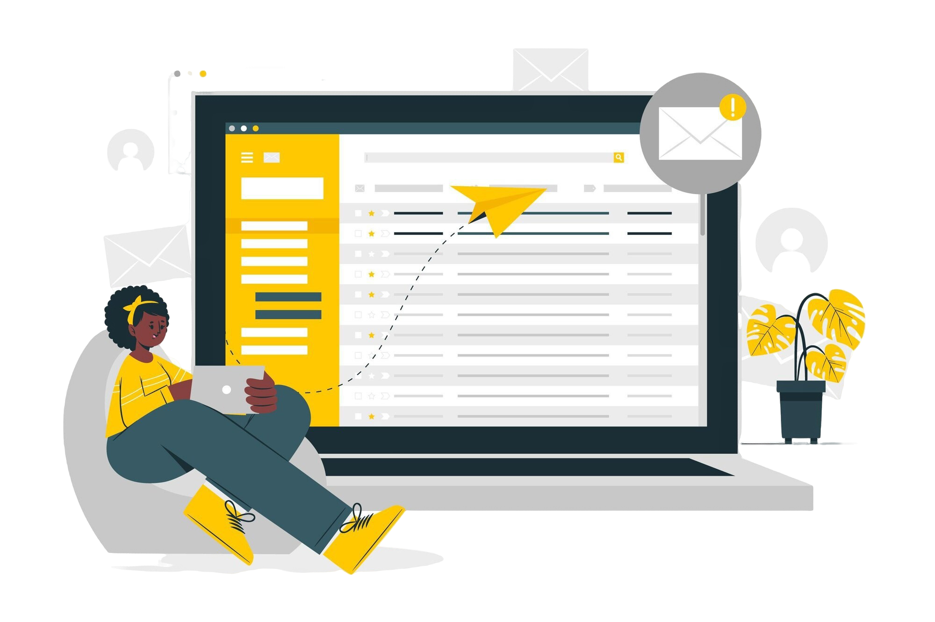
Organizar tu buzón de correo
1.6 Gestionar una cuenta de correo electrónico
Para orientarte mejor en tu bandeja de entrada, puedes organizarla creando subsecciones y clasificando los correos dentro de ellas. Dependiendo de tu servicio de correo electrónico, esto puede denominarse "etiquetas" o "carpetas".
Si sólo deseas buscar los correos electrónicos que has etiquetado en una subsección específica, haz clic en el botón Menú de tu buzón y, a continuación, eliges la sección que te interesa. Para volver a la vista general, pulsas de nuevo el botón Menú.
Atención: Los sistemas de organización varían en función del servicio de correo electrónico. Si tienes alguna duda, consulta primero la guía del usuario del servicio.
Image of storyset on Freepik

Slide 36
Actividad: Crea una carpeta para organizar tus correos
1.6 Gestionar una cuenta de correo electrónico
Intenta crear una etiqueta (o carpeta) para clasificar tus correos electrónicos:
En el menú del buzón, busca la sección "Etiquetas" (o carpetas) y haz clic en "Crear nueva".
Personalízalo, ponle un nombre y un color, por ejemplo.
Haz clic en "Hecho".
A continuación, abre un correo electrónico que quieras añadir a esta carpeta.
Haz clic en el botón de opciones de correo y en "Cambiar etiqueta/carpeta".
Elige la etiqueta adecuada para este correo electrónico y haz clic en "Aplicar".
Mira de nuevo tu bandeja de correo ¿Ves el símbolo de la etiqueta que aparece junto al correo que acabas de cambiar?
Prueba un segundo método: arrastra y suelta un segundo correo electrónico en la etiqueta que has creado, visible en la parte izquierda de tu correo electrónico (dependiendo de tu tipo de correo electrónico, puede que sólo esté disponible uno de estos métodos).

Slide 37
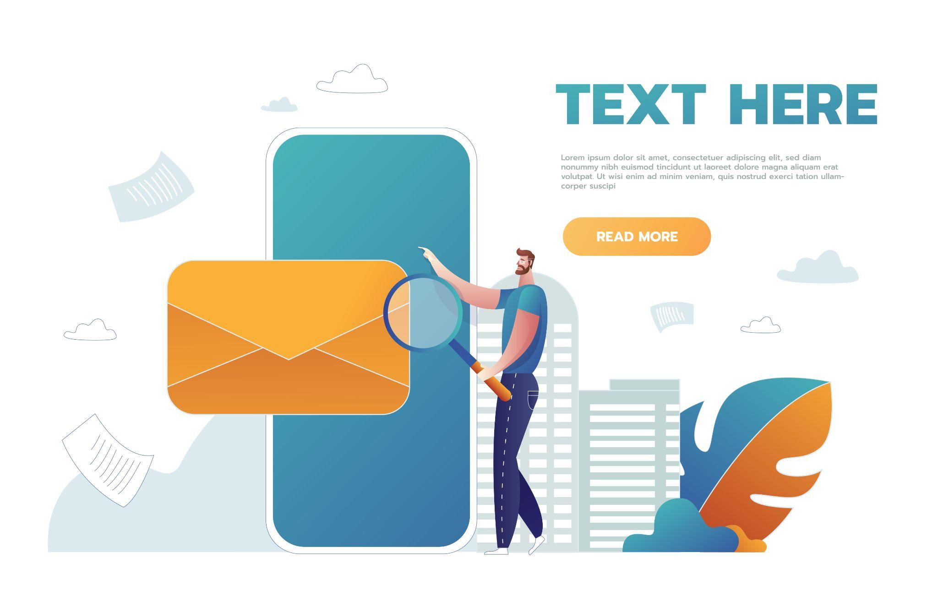
Buscar un correo específico
1.6 Gestionar una cuenta de correo electrónico
Para encontrar fácilmente un correo electrónico, también puedes filtrar tu buzón:
Haz clic en la barra de búsqueda situada en la parte superior de la página de inicio.
A continuación, aparecerán varios menús desplegables (De, A, Fecha, etc.).
Introduce tus criterios de búsqueda.
A continuación, se mostrarán directamente los correos electrónicos correspondientes.
Si no, haz clic en “Buscar” para ver los correos electrónicos.
Image of benzoix on Freepik

Slide 38
Unidad 7 Buscar y descargar aplicaciones
Objetivos
Al finalizar esta unidad serás capaz de:
Buscar una aplicación en la plataforma o "tienda" dedicada a tu dispositivo
Instalar una aplicación
Image by vectorjuice on Freepik

Slide 39
Buscar y descargar aplicaciones
1.7 Buscar y descargar aplicaciones
Para descargar una aplicación, utiliza siempre la tienda online accesible desde tu smartphone, para asegurarte de que sólo descarga aplicaciones seguras:
Android – Google Play Store Iphone – Apple’s App Store
Estas tiendas funcionan de la misma manera que un buscador de Internet. Busca directamente una aplicación si conoces su nombre, o un tema que te interese, y explora las distintas opciones que te ofrecen.
A continuación, haz clic en el botón "Instalar" u "Obtener" (según la tienda y la aplicación) para iniciar la descarga. Una vez finalizada la descarga, podrás acceder a ella directamente desde tu smartphone.

Slide 40
Unidad 8 Mantener actualizados los dispositivos TIC
Objetivos
Al finalizar esta unidad serás capaz de:
Comprobar si hay alguna actualización de software
Actualizar las aplicaciones instaladas
Proteger datos y dispositivos
Image by vectorjuice on Freepik

Slide 41
Consejos para proteger los datos y dispositivos
1.8 Mantener actualizados los dispositivos TIC
Las actualizaciones de software se suministran para aplicar correcciones a vulnerabilidades de seguridad conocidas de aplicaciones, navegadores y sistemas operativos. También despliegan funciones nuevas o mejoradas, eliminan funciones obsoletas y mejoran la estabilidad del software.
Utiliza las últimas versiones de un sistema operativo, instala programas antivirus y cortafuegos y busca actualizaciones con regularidad.
Evita descargar software gratuito de sitios web desconocidos o que no sean de confianza. Descarga únicamente software de empresas conocidas y de confianza.
Image by storyset on Freepik

Slide 42
Cómo buscar actualizaciones de aplicaciones y del sistema
1.8 Mantener actualizados los dispositivos TIC
Comprueba si hay actualizaciones:
Abre la App Store de Apple (para iOS) o Google Play Store (para Android).
Pulsa sobre el icono o menú, que suele encontrarse en la esquina superior derecha.
Busca una opción que diga "Actualizaciones" o "Administrar aplicaciones y dispositivo".
Actualizar aplicaciones:
En la sección “Actualizaciones”, hay una lista de las aplicaciones con actualizaciones disponibles.
Puedes elegir actualizar aplicaciones individuales pulsando "Actualizar" junto a cada aplicación, o actualizar todas las aplicaciones a la vez pulsando "Actualizar todo".
Actualizaciones del sistema:
Las actualizaciones del sistema operativo afectan a todo el sistema y no sólo de aplicaciones individuales. Estas actualizaciones son importantes para mantener tu dispositivo seguro.
Para comprobar si hay actualizaciones del sistema, ve a "Ajustes“ => "Sistema" o "Actualización de software" y toca para comprobar si hay una actualización disponible.

Slide 43
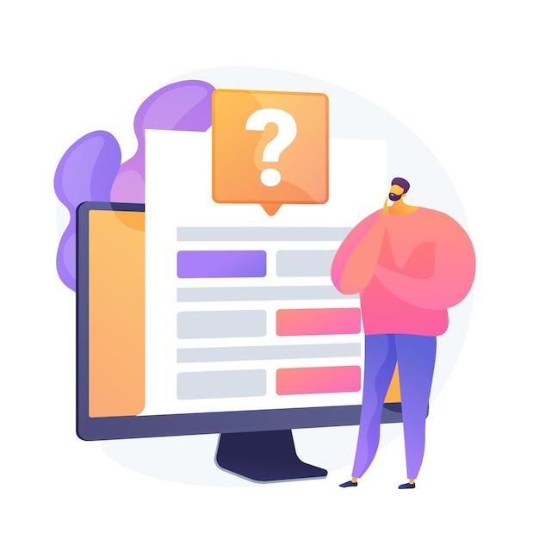
¡Comprueba lo aprendido!
Image by vectorjuice on Freepik

Slide 44
1.9 Comprueba lo aprendido
1. ¿Cómo funciona el reconocimiento facial?
Sólo hay una respuesta correcta.
A. Creando una representación artística de tu cara
B. Analizando las formas y rasgos únicos de tu rostro
C. Detectando el tono único de tu voz
D. Escaneando el patrón de líneas de las yemas de tus dedos
Notes:
Answer B is correct

Slide 45
1.9 Comprueba lo aprendido
2. ¿Cuál de los siguientes NO es un motor de búsqueda
Sólo hay una respuesta correcta.
A. Google
B. Yahoo
C. Opera
D. Bing
Notes:
Answer C is correct

Slide 46
1.9 Comprueba lo aprendido
3. La "s" al final de https significa …
Sólo hay una respuesta correcta.
A. Simple
B. Secure
C. Super
D. Sensitive
Notes:
The correct answer is B

Slide 47
1.9 Comprueba lo aprendido
4. El software y las aplicaciones se actualizan automáticamente
en tus dispositivos.
Sí, la afirmación es correcta.
No, la afirmación es errónea.

Slide 48
Enhorabuena Has terminado este módulo
Financiado por la Unión Europea. No obstante, los puntos de vista y opiniones expresados son exclusivamente los del autor o autores y no reflejan necesariamente los de la Unión Europea ni los de la Agencia Ejecutiva en el Ámbito Educativo y Cultural Europeo (EACEA). Ni la Unión Europea ni la EACEA pueden ser consideradas responsables de las mismas. Número de proyecto: 2023-1-RO01-KA220-ADU-000157797

